Slide 1

اَلسَّلَامُ عَلَيْكُمْ وَ رَحْمَةُ اللَّهِ وَ بَرَكَاتُهُ
اَهْلًا وَ سَهْلًا و َمَرْحَبًا بِكُمْ
Selamat Berjumpa …
Siswa Siswi Kelas 6 SD / MI
dengan
MTs NEGERI KOTA TEGAL
Madrasah Unggul - Berprestasi - Tepercaya

Slide 2


Slide 3


Slide 4
PENERIMAAN PESERTA DIDIK BARU (PPDB)
MTs NEGERI KOTA TEGAL
A. WAKTU PENDAFTARAN:
Mulai bulan Maret s.d. Juli 2020
Tanpa ZONASI (dari daerah manapun bisa mendaftar di MTs Negeri Kota Tegal).
B. PERSYARATAN:
1. Calon siswa mendaftarkan diri didampingi orang tua/wali murid.
2. Mengisi formulir pendaftaran.
3. Menyerahkan foto copy nilai raport kelas 5 semester gasal dan genap,
dan foto copy nilai raport kelas 6 semester gasal.
4. Menyerahkan 4 lembar foto ukuran 3x4 (berwarna atau hitam putih).
5. Menyerahkan foto copy akte lahir, KK, dan KTP orang tua/wali murid.
6. Menyerahkan foto copy Nomor Induk Siswa Nasional (NISN).
7. Melampirkan foto copy KIP - PKH (bagi yang memiliki).
8. Melampirkan foto copy sertifikat/piagam kejuaraan (bagi yang memiliki).
9. Persyaratan di atas dimasukan stofmap hijau untuk MI dan biru untuk SD.
INFORMASI LAIN:
1. Daya tampung 10 kelas (3 Kelas Full Day dan 7 Kelas Reguler).
2. Terintegrasi dengan Pondok Pesantren (Khusus Siswa Putera).
3. Informasi lebih lanjut PPDB MTs NEGERI KOTA TEGAL, hubungi nomor WA:
08179594125 (Pa Amal), 082313958179 (Pa Nadirin), 085742164646 (Bu Efi).

Slide 5
VISI & MISI MTs Negeri Kota Tegal
VISI : “Menjadi Madrasah Unggul, Berprestasi, dan Tepercaya”
Indikator :
Berkualitas dalam Iman dan Taqwa, yang terwujud dalam pengamalan agama Islam
Kreatif, inovatif, dan aplikatif dalam penguasaan ilmu pengetahuan dan teknologi
Berprestasi dalam bidang akademik dan non akademik
Menjadi pilihan utama masyarakat
MISI : “IKHLAS”
I = Islam
Mewujudkan peserta didik yang berkepribadian Islami
K = Kreatif
Mewujudkan peserta didik yang kreatif, inovatif, dan aplikatif dalam penguasaan IPTEK
H = Hidupkan Potensi
Menghidupkan seluruh potensi peserta didik untuk meraih prestasi terbaik di bidang akademik dan non akademik
L = Lintas antar lembaga
Membangun sinergi antar instansi untuk kemajuan madrasah
A = Akuntabel
Mewujudkan akuntabilitas dalam pelayanan pendidikan terhadap peserta didik dan masyarakat dan memiliki sistem informasi terpadu yang mudah diakses masyarakat
S = Selalu menjadi prioritas utama
Mewujudkan madrasah yang selalu menjadi prioritas utama masyarakat

Slide 6
DAFTAR MAPEL (K13) MTsN KOTA TEGAL
(KBM PAGI baik Kelas Reguler maupun Full Day)
1. Bahasa Indonesia (6 Jam)
2. Matematika (5 Jam)
3. Bahasa Inggris (4 Jam)
4. Ilmu Pengetahuan Alam (5 Jam)
5. Qur’an Hadits (2 Jam)
6. Fikih (2 Jam)
7. Sejarah Kebudayaan Islam (2 Jam)
8. Akidah Akhlak (2 Jam)
9. Bahasa Arab (3 Jam)
10. Ilmu Pengetahuan Sosial (4 Jam)
11. Pendidikan Pancasila Kewarganegaraan (3 Jam)
12. Pendidikan Jasmani Olahraga Kesehatan (3 Jam)
13. Seni Budaya (1 Jam)
14. Prakarya (2 Jam)
15. Bahasa Jawa (1 Jam)
16. Baca Tulis Al-Qur’an (1 Jam)
17. Bimbingan Konseling (1 Jam)

Slide 7
DAFTAR MAPEL KELAS FULL DAY
(Tambahan Jam Pelajaran atau LES Kelas Full Day)
1. Bahasa Indonesia (1 Jam)
2. Matematika (1 Jam)
3. Bahasa Inggris & Conversation (1 Jam)
4. Ilmu Pengetahuan Alam (1 Jam)
5. TIK (1 Jam)
6. Praktik Ibadah (1 Jam)
7. Tahfidzul Qur’an (1 Jam)
8. Bahasa Arab & Muhadatsah (1 Jam)

Slide 8
EKSTRA KURIKULER MTs NEGERI KOTA TEGAL
1. Pramuka (Praja Muda Karana)
2. Paskibra (Pasukan Pengibar Bendera)
3. Palang Merah Remaja (PMR) & Unit Kesehatan Sekolah (UKS)
4. Karya Ilmiah Remaja (KIR) & Olimpiade Sains Nasional (OSN)
5. Olahraga (Bola Voli, Bulu Tangkis, Tenis Meja, Futsal, Pencak Silat, Karate, Renang)
6. Kesenian (Band, Drumband, Hadroh, Tari, Lukis, Kaligrafi)
7. Keagamaan (Tahfidz, Tartil, Tilawah, BTQ)
8. Literasi (Mading dan Risensi Buku)
9. Pengembangan Bahasa Asing (Muhadatsah Arobiyah, Studi Bahasa Inggris di Kampung Inggris Pare Kediri)

Slide 9
PRESTASI MADRASAH
YANG DIRAIH SISWA SISWI MTs NEGERI KOTA TEGAL
TAHUN 2018 – 2019
TAHUN 2018
1. Juara 1 Atletik lari 200 m POPDA Kota Tegal (Zidan)
2. Juara 1 Pencak Silat Putri POPDA Kota Tegal (Galuh)
3. Juara 1 Pencak Silat Putra POPDA Kota Tegal (Niko)
4. Juara 2 Renang Gaya Dada 100 m Putra POPDA Kota Tegal (Iqbal)
5. Juara 3 Renang Gaya Dada 50m Putra POPDA Kota Tegal (Iqbal)
6. Juara 3 Pencak Silat Putri POPDA Kota Tegal (Lisna)
7. Juara 2 Pencak Silat Putri POPDA Karesidenan Pekalongan (Galuh)
8. Juara 3 Pencak Silat Putra POPDA Karesidenan Pekalongan (Niko)
9. Juara 1 OSN IPA Kota Tegal (Milka)
10. Juara 2 Traveling dan Kreasi Remaja Gerakan Jumbara PMR (Bildy dkk)
11. Juara 2 KSM IPS Kota Tegal (Putri Nur Halizah)
12. Juara 1 KSM IPA Kota Tegal (Milka)
13. Juara 1 MTQ Putri Kota Tegal (Inayah)
14. Juara 2 MTQ Putra Kota Tegal (Alwi)
15. Juara 3 Tartil Putra Kota Tegal (Firzatullah)

Slide 10
Lanjutan PRESTASI MADRASAH
TAHUN 2018
16. Juara 3 Tahfidz Putri Kota Tegal (Maria Ulfah)
17. Juara 1 Silat Kategori Tanding F Putri Nasional (Wahdatul)
18. Juara 1 Silat Kategori Tanding G Putra Nasional (Ziyahul Haq)
19. Juara 1 Silat Kategori Tanding I Putri Nasional (Galuh)
20. Juara 1 Silat Kategori Tanding E Putri Nasional (Lisna)
21. Juara 1 Silat Kategori Tanding L Putra Nasional (Dimas)
22. Juara 3 Silat Kategori Seni Tunggal Putra Nasional (Niko)
TAHUN 2019
1. Juara 1 Pencak Silat Putri Karesidenan Pekalongan (Galuh)
2. Juara 3 Pencak Silat Putri Karesidenan Pekalongan (Lisna)
3. Juara 3 Tilawah Putra Karesidenan Pekalongan (Alwi)
4. Juara 3 Tilawah Putri Karesidenan Pekalongan (Inayah)

Slide 11
PENDIDIK & TENAGA KEPENDIDIKAN
A. Pendidik (Guru)
Jumlah Pendidik = 65 Guru
PNS/Non PNS = PNS ( 42 ), Non PNS ( 23 )
Pendidikan Guru = S1 ( 56 ), S2 ( 9 )
Sertifikasi Guru = Sudah ( 55 ), Belum ( 10 )
B. Tenaga Kependidikan (TU/Karyawan)
Jumlah TU = 20 Karyawan
PNS/Non PNS = PNS ( 5 ), Non PNS ( 15 )

Slide 12
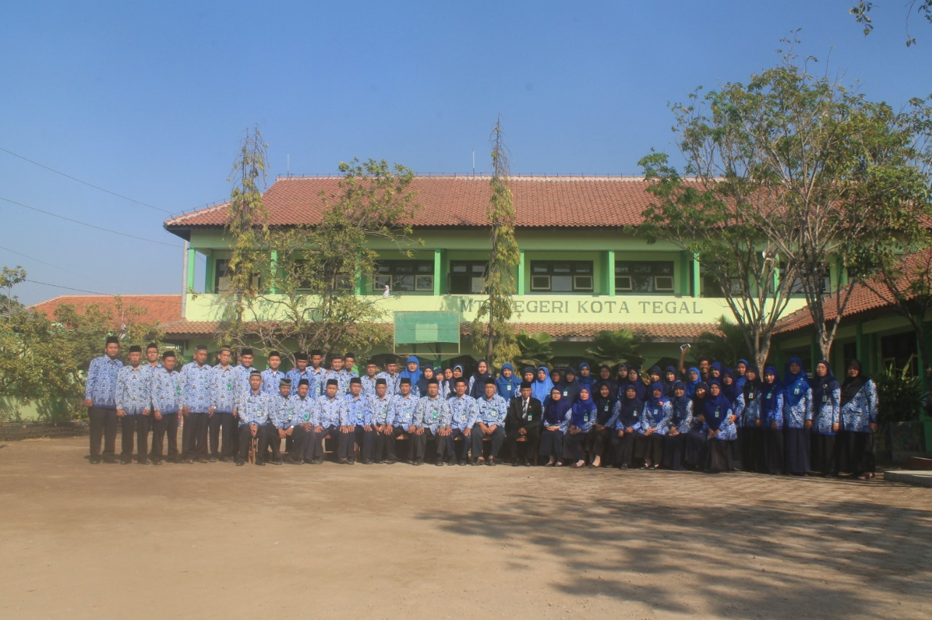
FOTO GURU DAN KARYAWAN
MTs NEGERI KOTA TEGAL

Slide 13
FASILITAS ATAU RUANG YANG DIMILIKI
MTs NEGERI KOTA TEGAL
→ 30 Ruang Belajar (20 Ruang Kelas Reguler, 10 Ruang Kelas Full Day)
→ 3 Ruang Laboratorium Komputer (108 client/komputer UNBK)
→ 1 Ruang Laboratorium IPA
→ 1 Ruang Ibadah atau Masjid (Dua Lantai)
→ 1 Ruang Kepala Madrasah, 1 Ruang Kepala Urusan Tata Usaha
→ 1 Ruang Guru, 1 Ruang Bimbingan Konseling, 1 Ruang Tata Usaha
→ 1 Ruang Koperasi, 7 Ruang/Kedai Kantin, 1 Ruang Gudang
→ 1 Ruang OSIS, 1 Ruang Pramuka, 1 Ruang UKS, 1 Ruang Band
→ 1 Lapangan Upacara, 1 Lapangan Olahraga
→ 2 Blok Ruang Parkir Sepeda Siswa, 2 Ruang Parkir Motor Guru
→ 6 Ruang Toilet Guru/TU, 20 Ruang Toilet Siswa
→ Dan Ruang atau Fasilitas lainnya
→ Serta Pondok Pesantren (khusus siswa putera MTsN dan MAN)

Slide 14
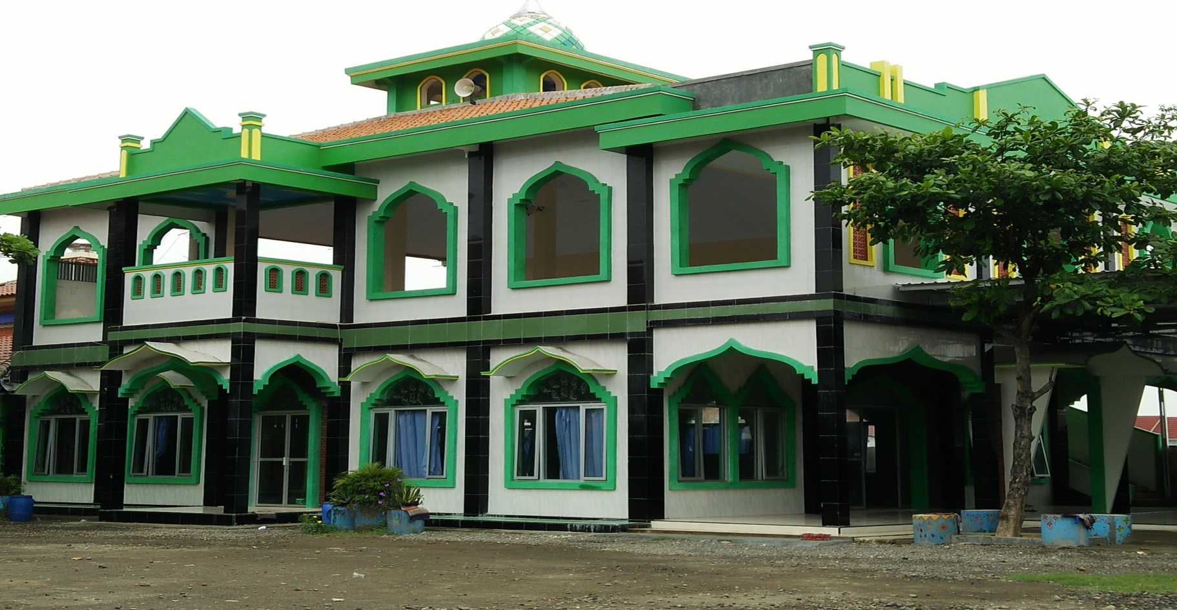
BEBERAPA FOTO FASILITAS/RUANG
MTs NEGERI KOTA TEGAL

Slide 15
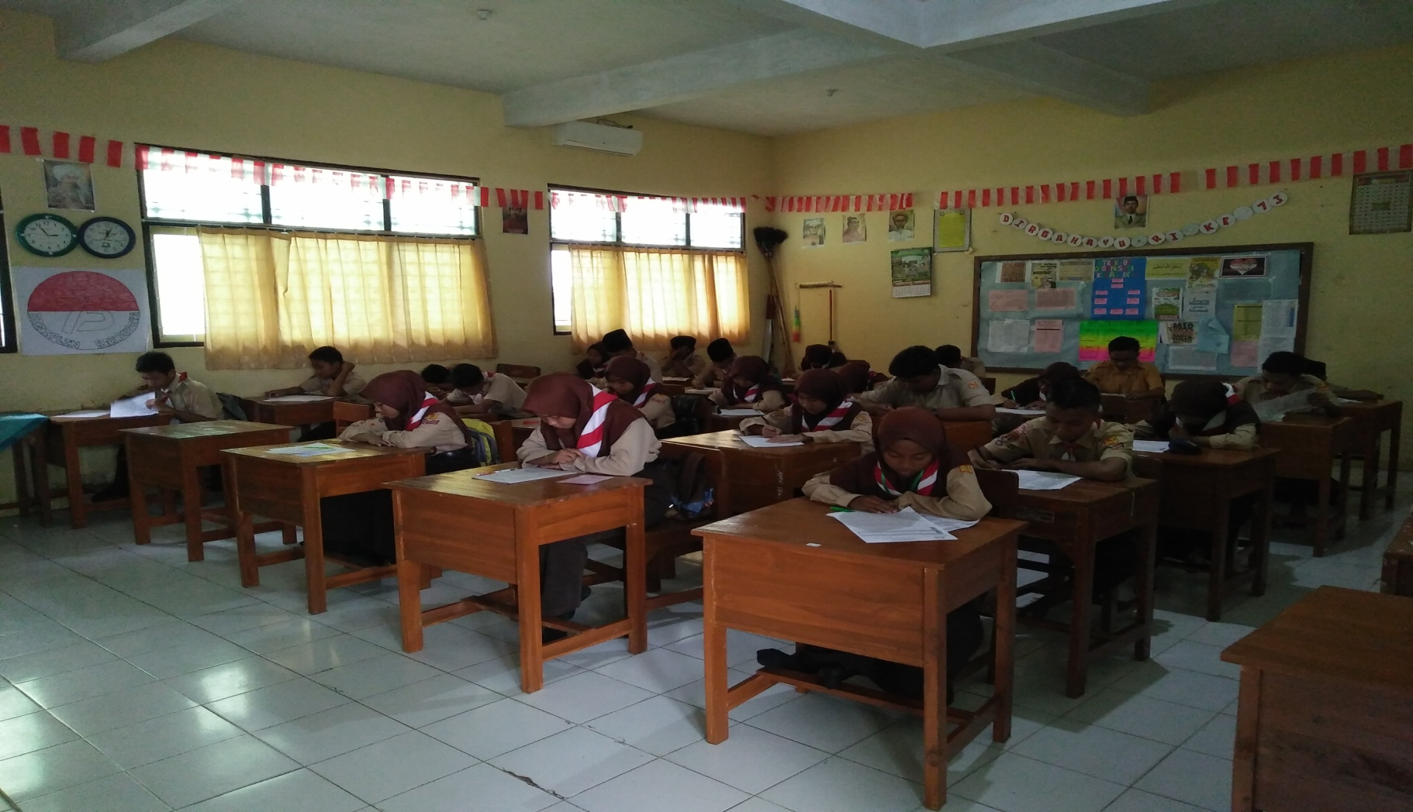
BEBERAPA FOTO FASILITAS/RUANG
MTs NEGERI KOTA TEGAL

Slide 16
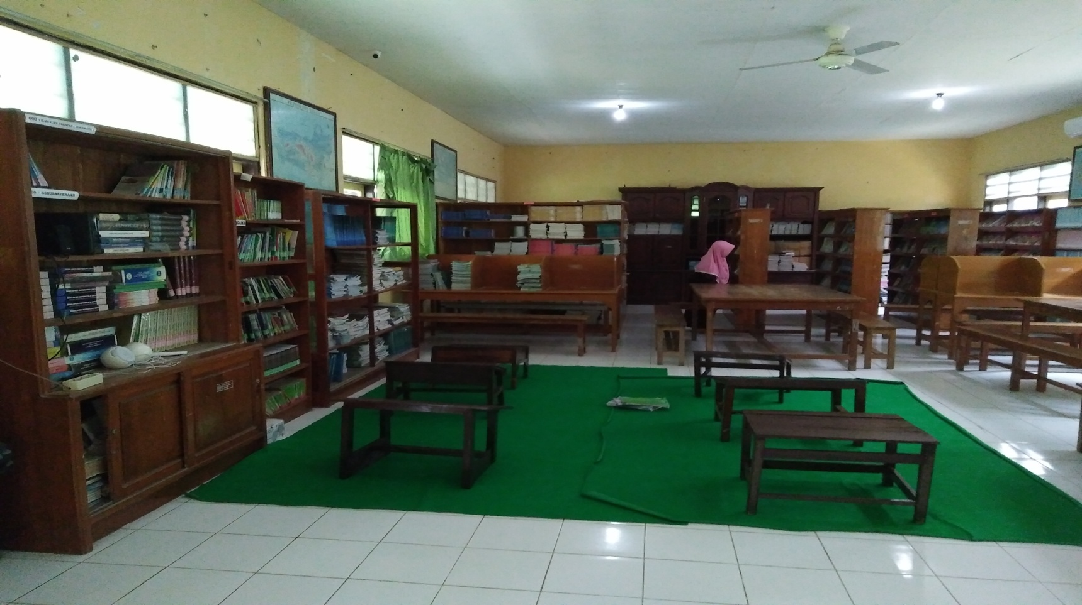
BEBERAPA FOTO FASILITAS/RUANG
MTs NEGERI KOTA TEGAL

Slide 17
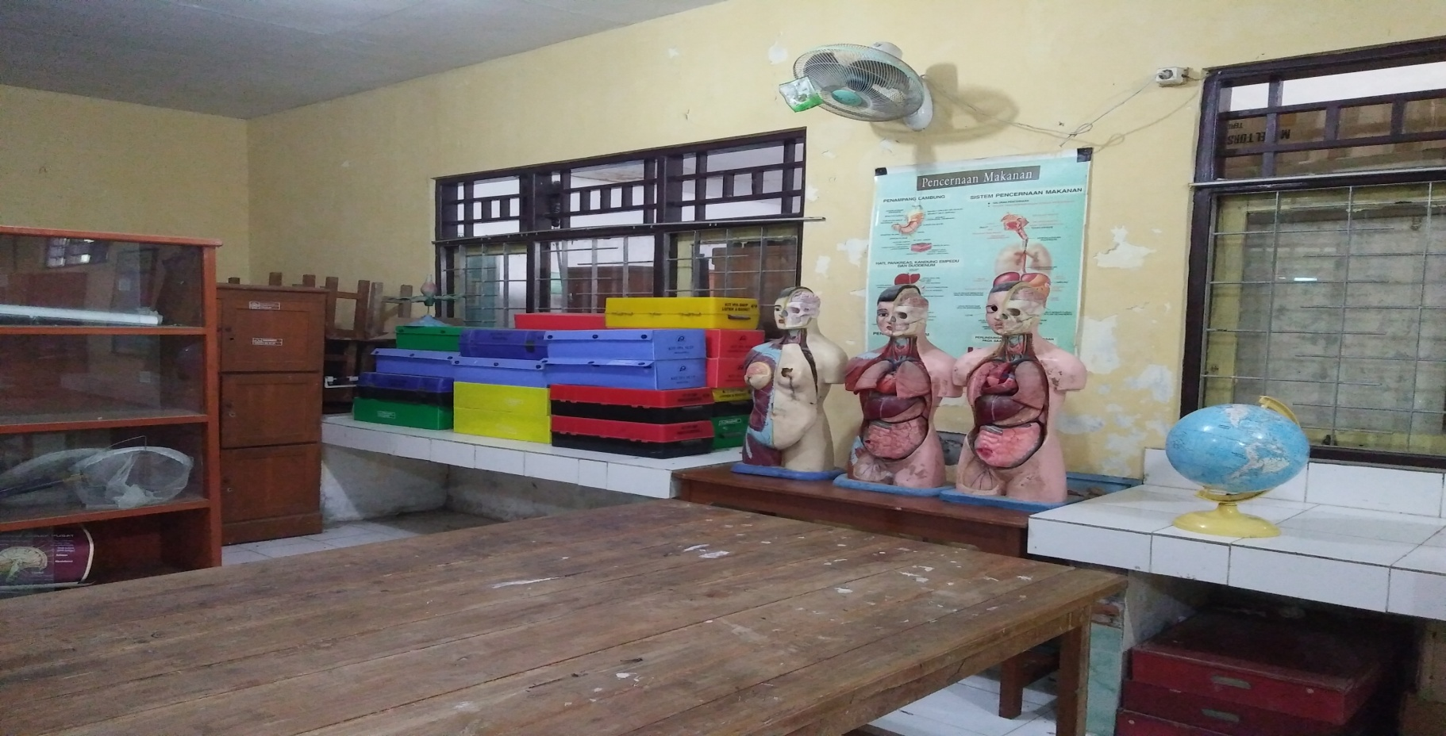
BEBERAPA FOTO FASILITAS/RUANG
MTs NEGERI KOTA TEGAL

Slide 18
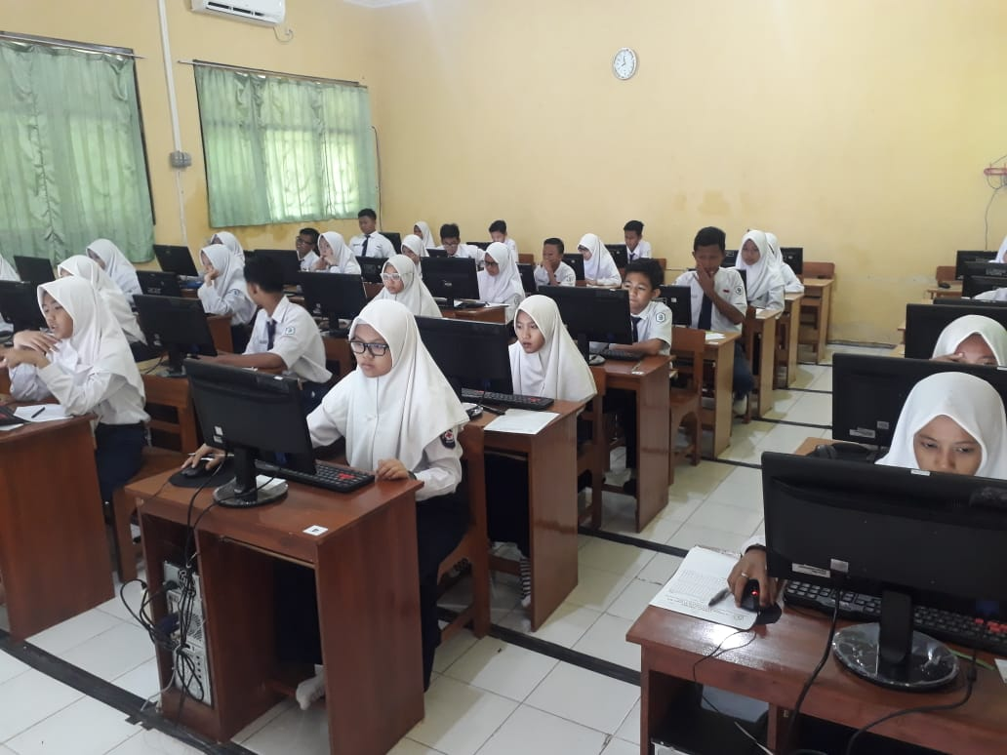
BEBERAPA FOTO FASILITAS/RUANG
MTs NEGERI KOTA TEGAL

Slide 19
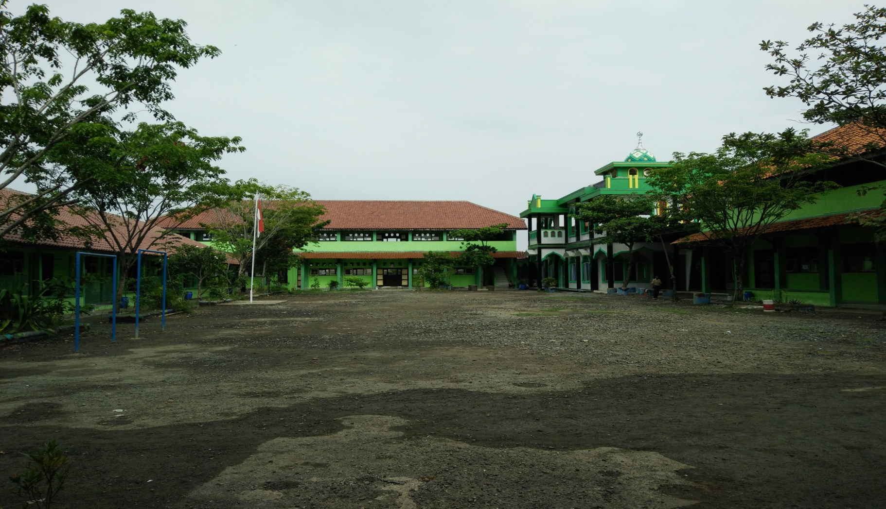
BEBERAPA FOTO FASILITAS/RUANG
MTs NEGERI KOTA TEGAL

Slide 20
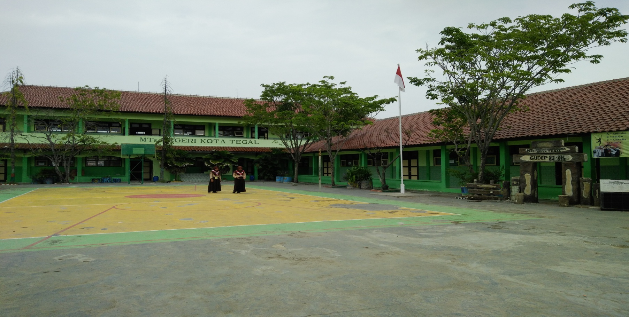
BEBERAPA FOTO FASILITAS/RUANG
MTs NEGERI KOTA TEGAL

Slide 21
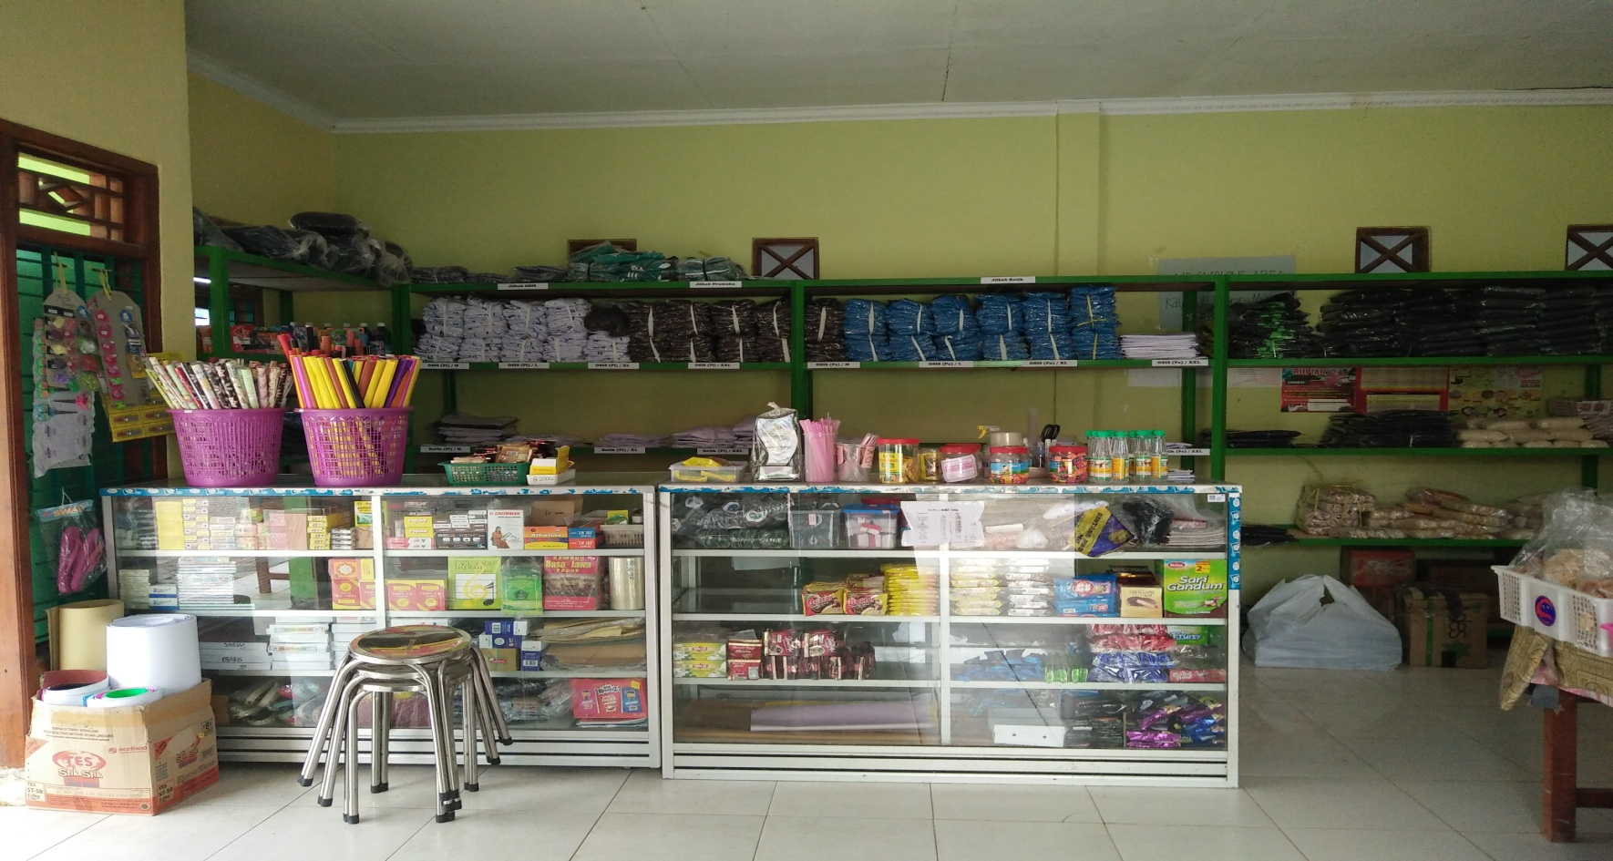
BEBERAPA FOTO FASILITAS/RUANG
MTs NEGERI KOTA TEGAL

Slide 22
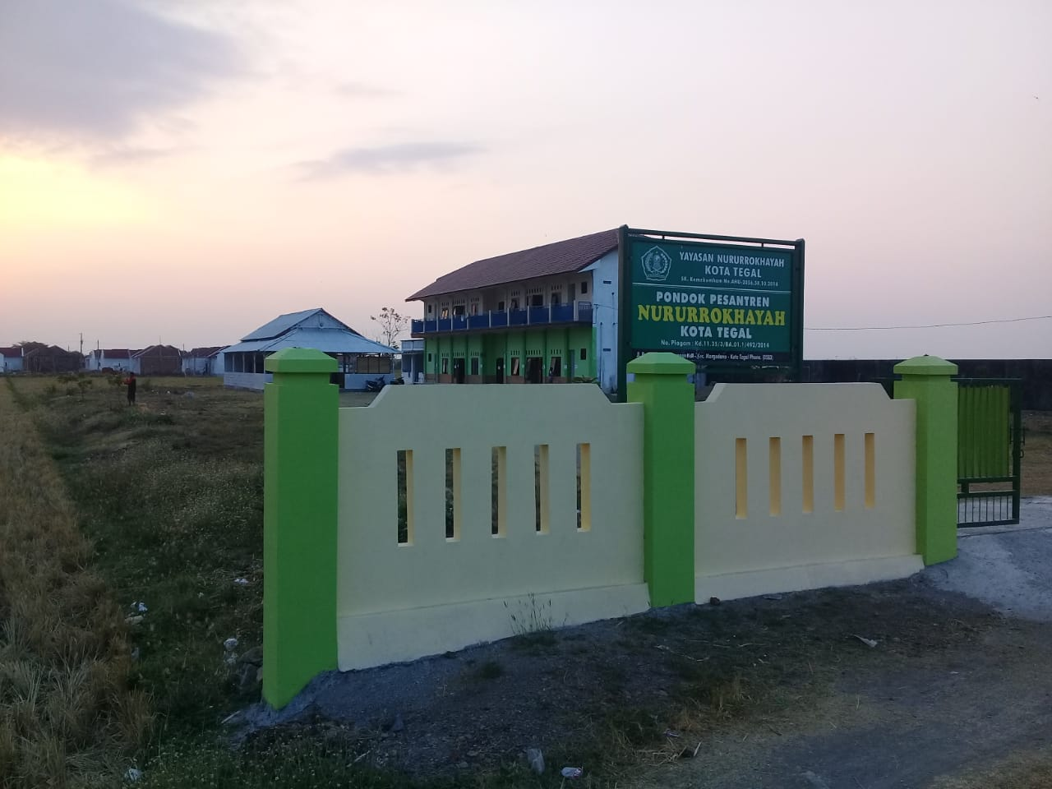
BEBERAPA FOTO FASILITAS/RUANG
MTs NEGERI KOTA TEGAL

Slide 23
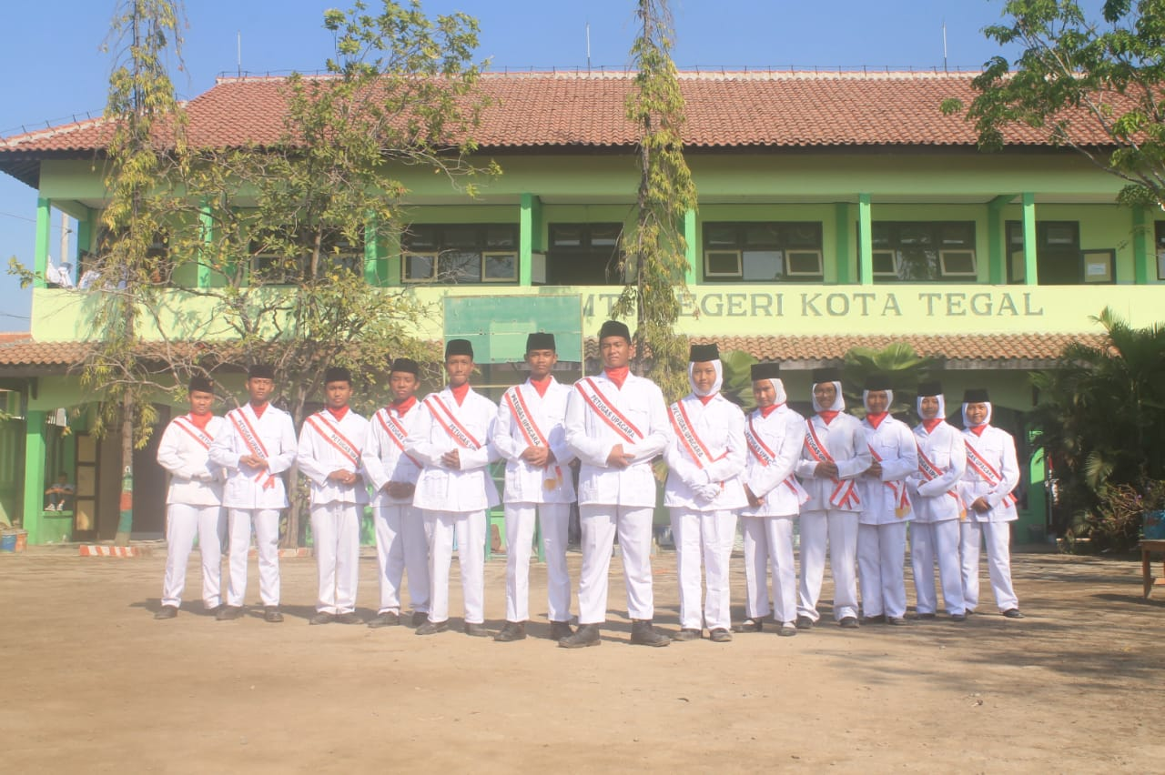
LENSA KEGIATAN SISWA
MTs NEGERI KOTA TEGAL

Slide 24
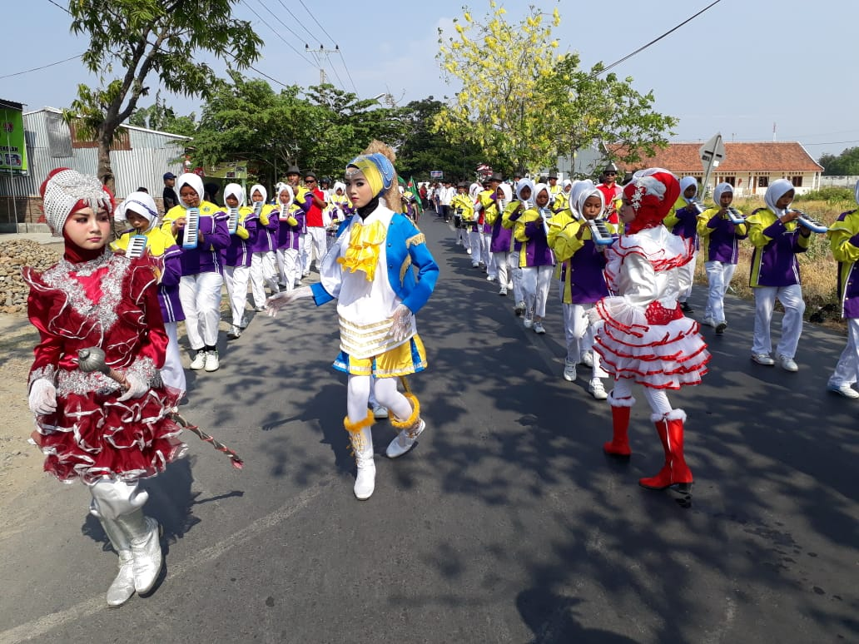
LENSA KEGIATAN SISWA
MTs NEGERI KOTA TEGAL

Slide 25
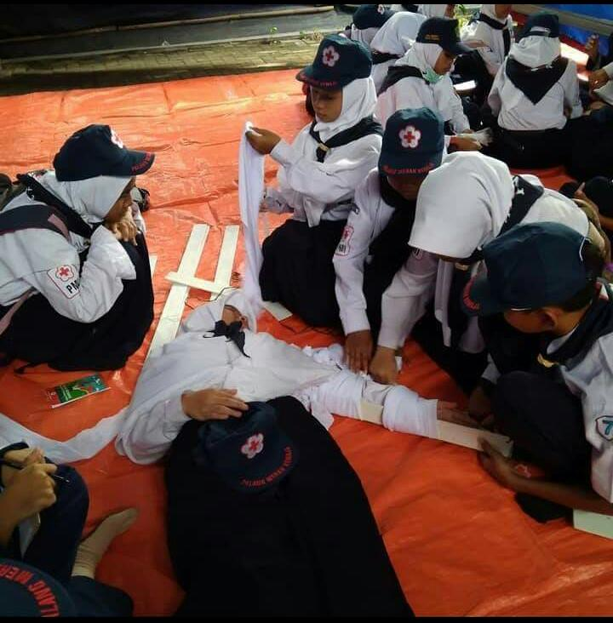
LENSA KEGIATAN SISWA
MTs NEGERI KOTA TEGAL

Slide 26
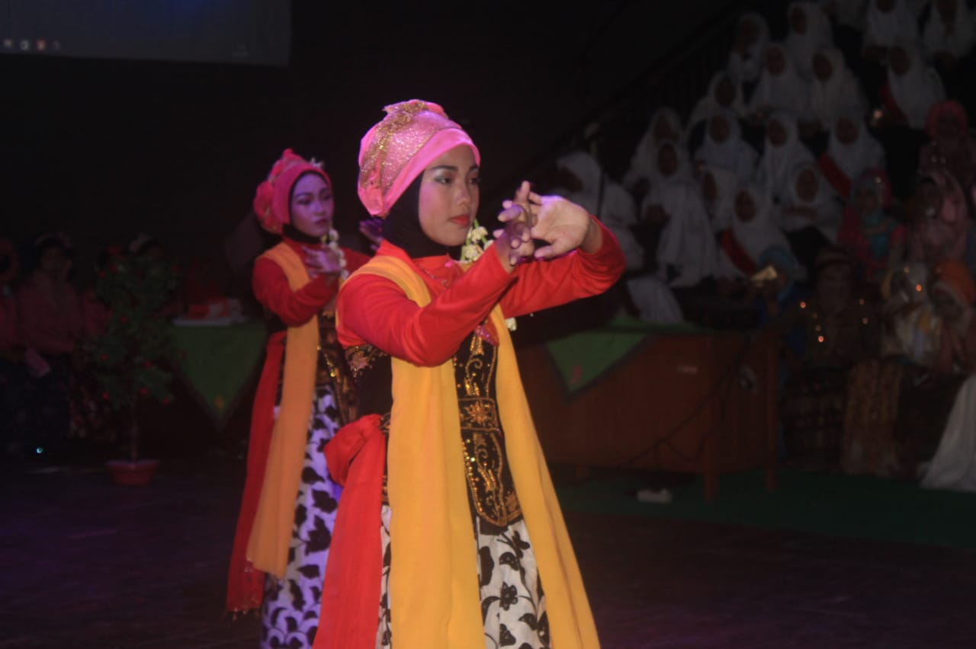
LENSA KEGIATAN SISWA
MTs NEGERI KOTA TEGAL

Slide 27
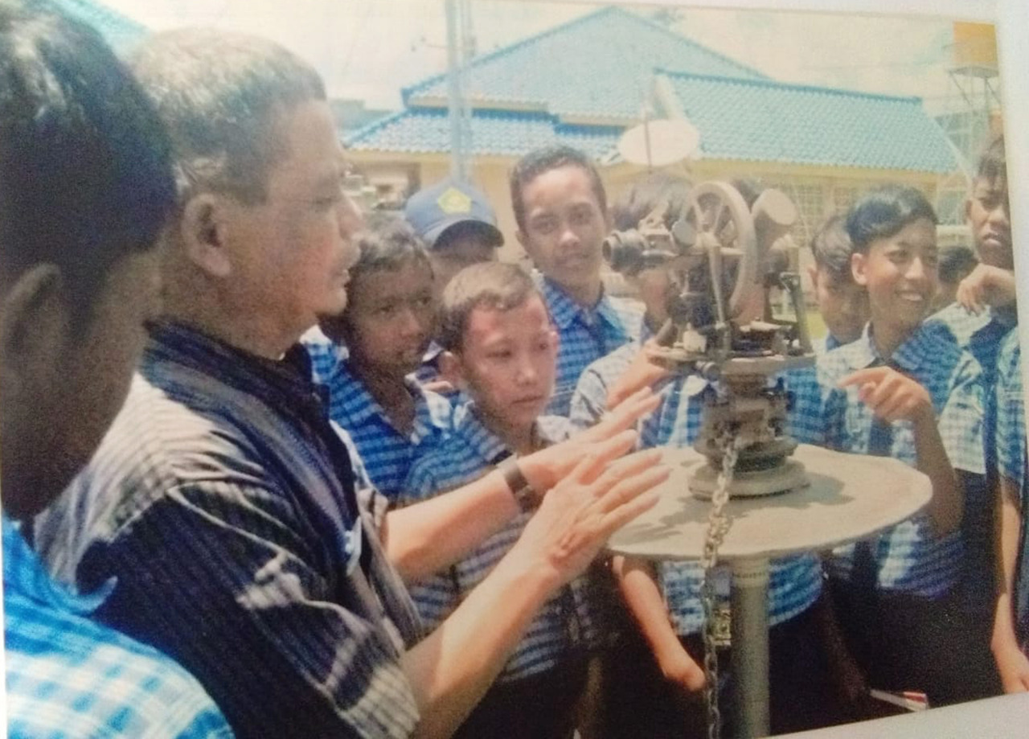
LENSA KEGIATAN SISWA
MTs NEGERI KOTA TEGAL

Slide 28
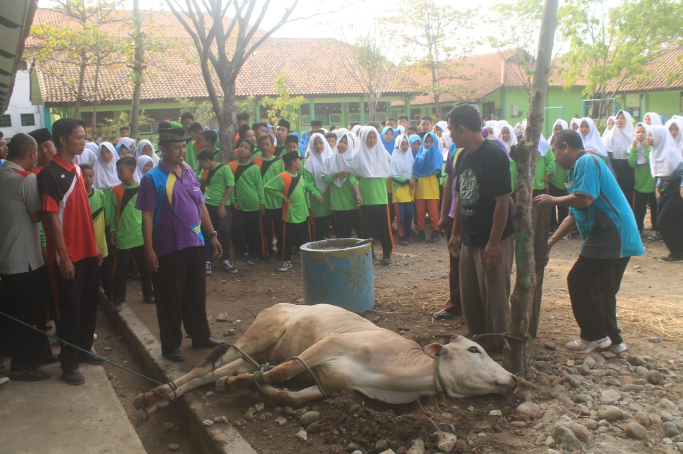
LENSA KEGIATAN SISWA
MTs NEGERI KOTA TEGAL

Slide 29
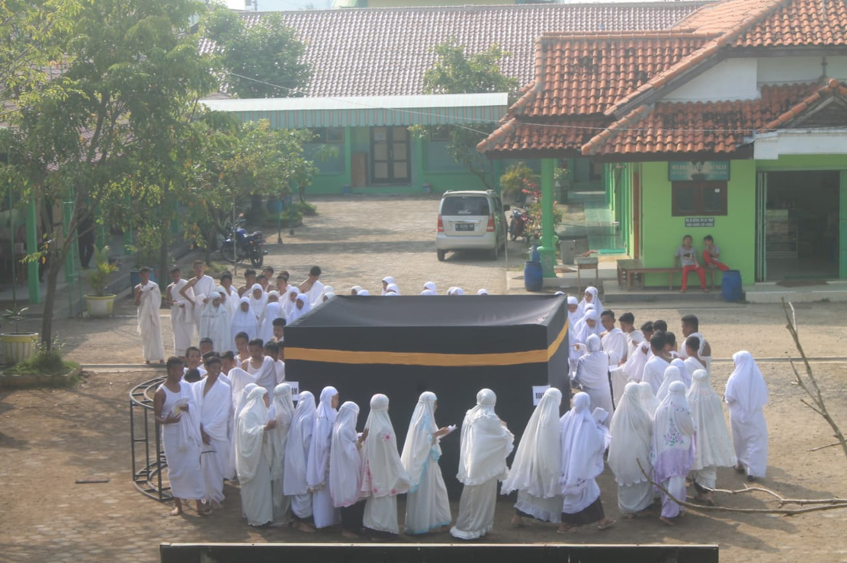
LENSA KEGIATAN SISWA
MTs NEGERI KOTA TEGAL

Slide 30
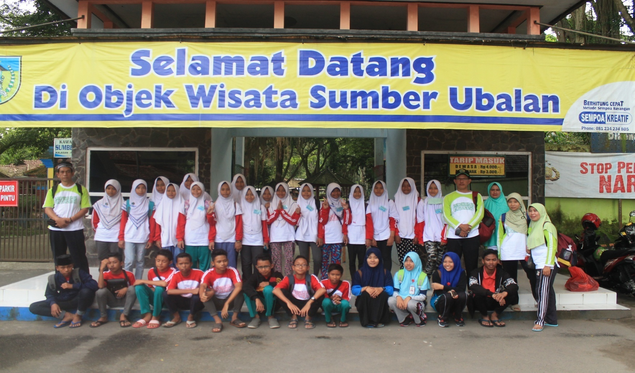
LENSA KEGIATAN SISWA
MTs NEGERI KOTA TEGAL

Slide 31
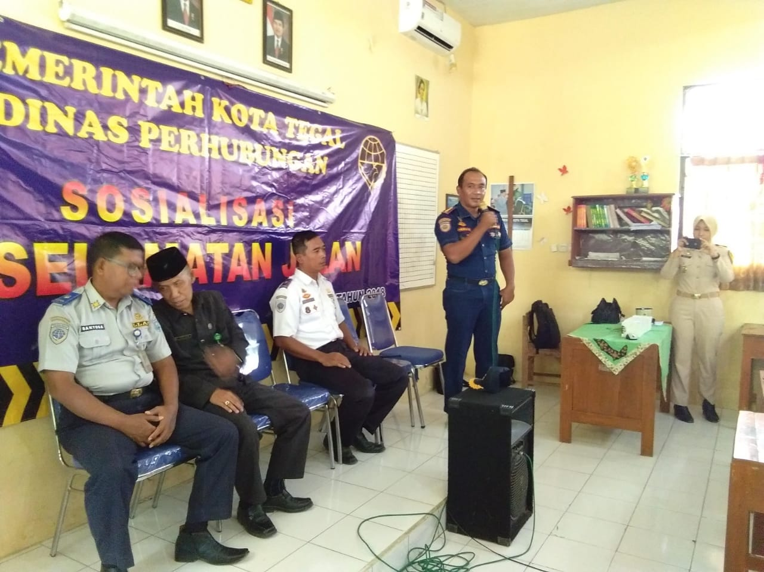
LENSA KEGIATAN SISWA
MTs NEGERI KOTA TEGAL

Slide 32
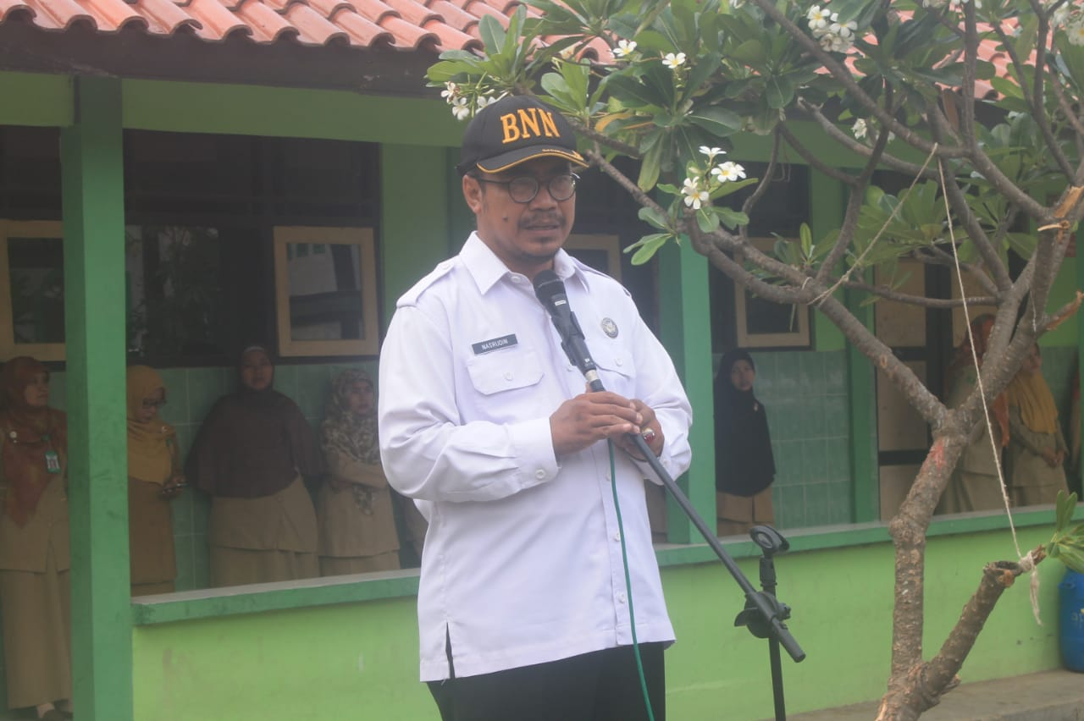
LENSA KEGIATAN SISWA
MTs NEGERI KOTA TEGAL

Slide 33
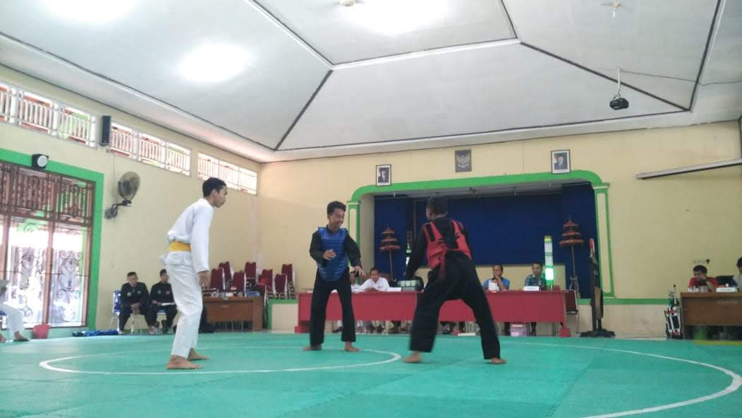
LENSA KEGIATAN SISWA
MTs NEGERI KOTA TEGAL

Slide 34
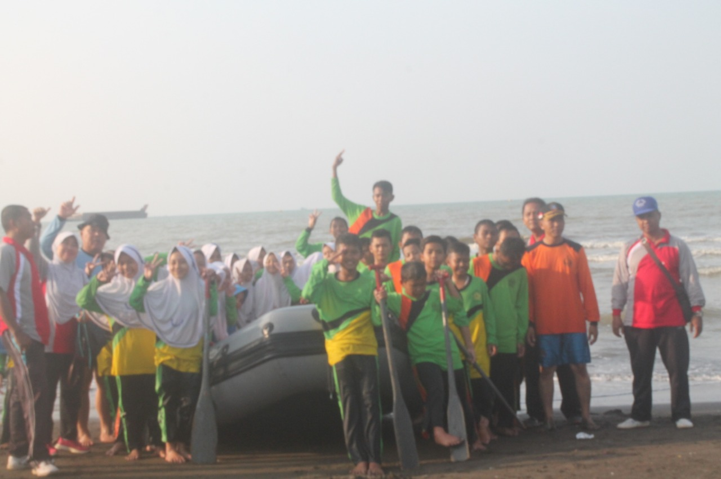
LENSA KEGIATAN SISWA
MTs NEGERI KOTA TEGAL

Slide 35
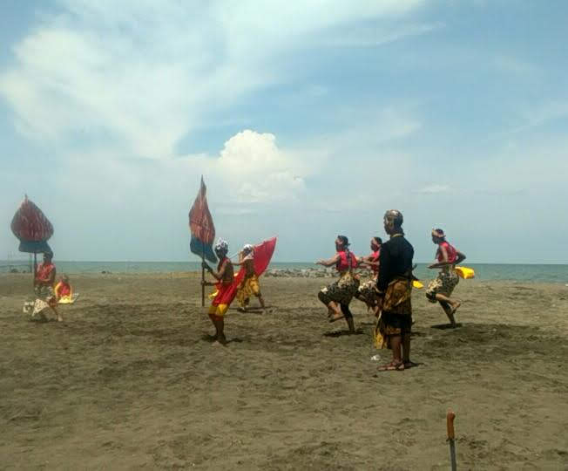
LENSA KEGIATAN SISWA
MTs NEGERI KOTA TEGAL

Slide 36
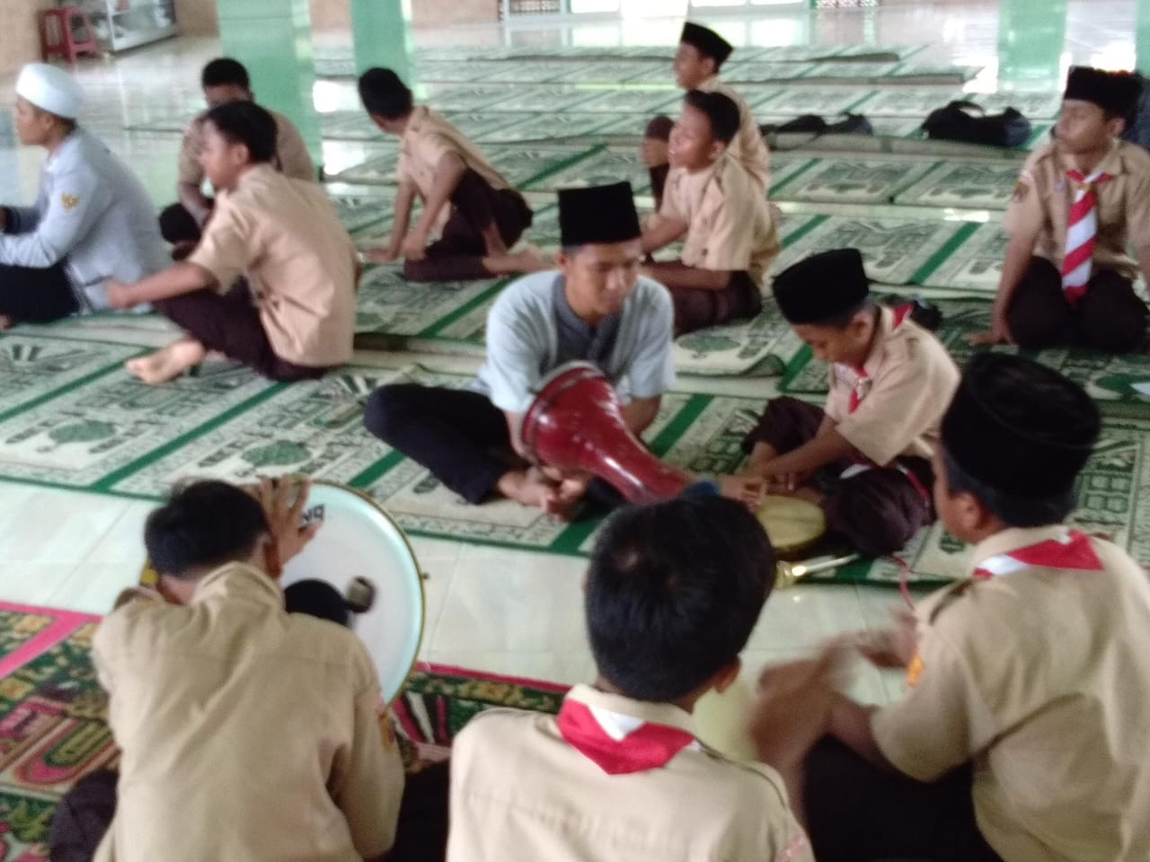
LENSA KEGIATAN SISWA
MTs NEGERI KOTA TEGAL

Slide 37
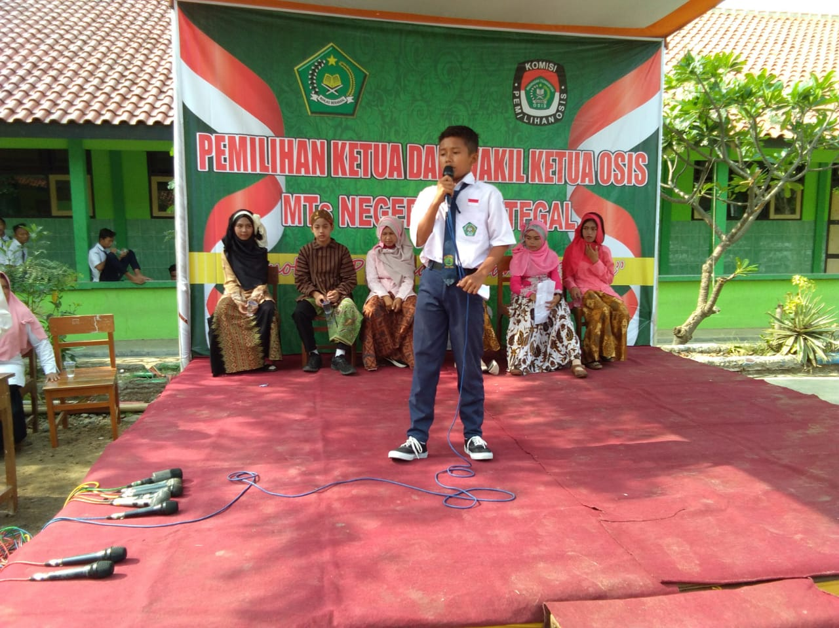
LENSA KEGIATAN SISWA
MTs NEGERI KOTA TEGAL

Slide 38
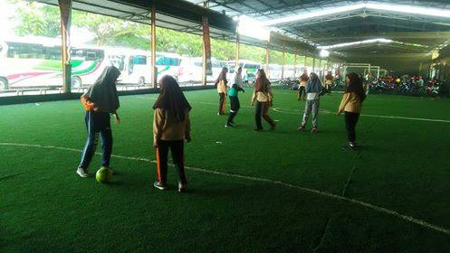
LENSA KEGIATAN SISWA
MTs NEGERI KOTA TEGAL

Slide 39
Diantara Untaian Kalimat Doa Seorang Guru
Untuk Anak Didik Tercinta
اَللَّهُمَ اجْعَلْنَا وَ اَهْلَنَا وَ تَلَامِيْذَنَا مِنْ اَهْلِ الْعِلْمِ وَ اَهْلِ الْخَيْرِ وَ لَا تَجْعَلْنَا وَ اِيَّاهُمْ مِنْ اَهْلِ السُّوْءِ وَ اَهْلِ الضَّيْرِ وَ ارْزُقْنَا وَ اِيَّاهُمْ اِيْمَانًا كَامِلًا وَ لِسَانًا ذَاكِرًا وَ قَلْبًا خَاشِعًا وَ رِزْقًا وَاسِعًا وَ جَسَدًا صَاحِحًا وَ عَافِيَةً
Ya Allah Ya Tuhan Kami… Jadikanlah kami, keluarga kami, dan anak didik kami termasuk golongan ahli ilmu dan ahli beramal kebaikan, dan janganlah Engkau jadikan kami orang-orang yang ahli berbuat kejahatan dan kerusakan.
Ya Allah… Anugerahkanlah kepada kami keluarga kami, dan anak didik kami
iman yang sempurna, hati yang tenang, rejeki yang lapang,
dan tubuh yang sehat dan kuat. Amin…

Slide 40
S E K I A N
شُكْرًا عَلَى حُسْنِ اِهْتِمَامِكُمْ
Thanks For Your Attention
Terimah Kasih – Matur Nuwun
Disusun oleh:
SLAMET SAEFUROCHMAN,S.Ag,MSI

